Slide 1
웹 MVC
18

Slide 2
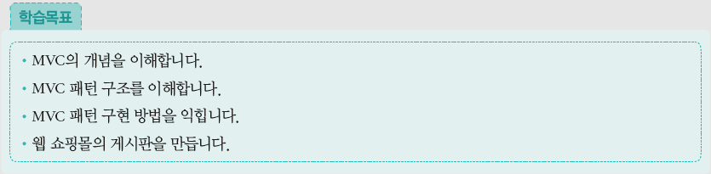
1
MVC의 개요
2
MVC의 패턴 구조
3
MVC 패턴 구현 방법
4
[웹 쇼핑몰] 게시판 만들기

Slide 3
1. MVC의 개요
MVC
Model, View, Controller의 약자로, 웹 애플리케이션을 비즈니스 로직, 프레젠테이션로직, 데이터로 분리하는 디자인 패턴
웹 애플리케이션에서는 일반적으로 애플리케이션을 비즈니스 로직, 프레젠테이션, 요청 처리 데이터로 분류
비즈니스 로직은 애플리케이 션의 데이터, 즉 고객, 제품, 주문 정보의 조작에 사용
프레젠테이션은 애플리케이션이 사용자에게 어떻게 표시되는지, 즉 위치, 폰트, 크기
요청 처리 데이터는 비즈니스 로직과 프레젠테이션 파트를 함께 묶는 것

Slide 4
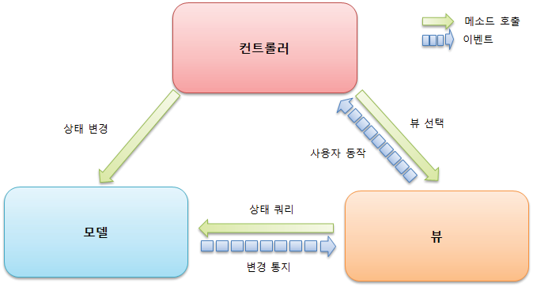
1. MVC의 개요
MVC 패턴의 구성 요소
모델(model): 애플리케이션의 데이터와 비즈니스 로직을 담는 객체
뷰(view): 사용자에게 모델의 정보(데이터)를 보여주는 역할. 비즈니스 로직을 포함하지 않으며, 하나의 모델을 다양한 뷰에서 사용
컨트롤러(controller): 모델과 뷰 사이에 어떤 동작이 있을 때 조정하는 역할
웹으로부터 받은 요청에 가장 적합한 모델을 생성하는 것을 처리하는 역할과
사용자에게 응답하는 적절한 뷰를 선택하여 해당 모델을 전달하는 역할

Slide 5
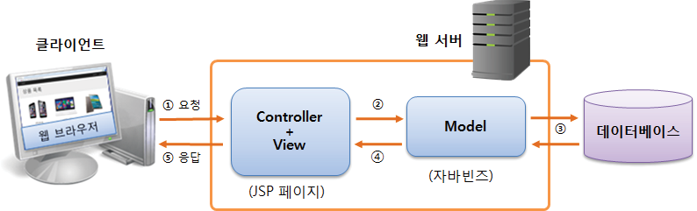
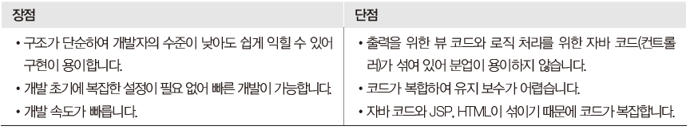
2. MVC 패턴 구조
2.1 모델 1
모델 1은 기존의 JSP로만 구현한 웹 애플리케이션으로, 웹 브라우저의 요청을 JSP 페이지가 받아서 처리하는 구조
JSP 페이지에 비즈니스 로직을 처리하는 코드와 웹 브라우저에 결과를 출력하는 코드가 섞이는 것
모델 1에서는 JSP가 핵심 역할을 수행

Slide 6
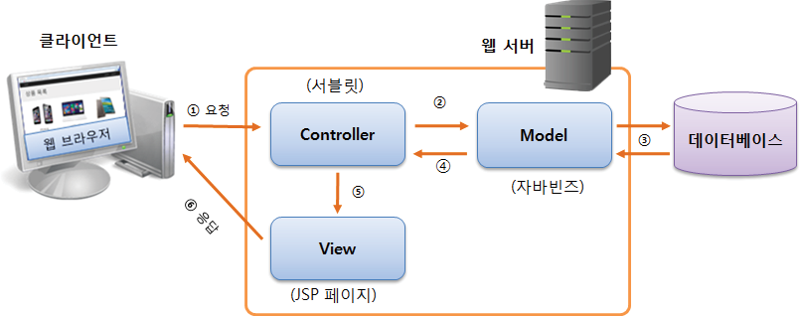
2. MVC 패턴 구조
2.2 모델 2
모델 2는 클라이언트의 요청 처리, 응답 처리, 비즈니스 로직 처리 부분을 모듈화한 구조
웹 브라우저의 요청이 들어오면 모든 처리를 JSP 페이지가 담당하는 모델 1과 달리, 요청에 대한 로직을 처리할 자바빈즈나 자바 클래스인 모델, 요청 결과를 출력하는 JSP 페이지인 뷰, 모든 흐름을 제어는 서블릿인 컨트롤러로 나뉘어 웹 브라우저가 요청한 작업을 처리
모델 2에서는 서블릿이 중요한 역할

Slide 7
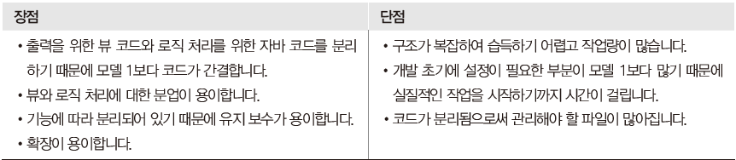
2. MVC 패턴 구조
2.2 모델 2
❶ 웹 브라우저가 웹 서버에 웹 애플리케이션 실행을 요청하면 웹 서버는 요청 을 처리할 수 있는 컨트롤러(서블릿)를 찾아서 요청을 전달
❷ 컨트롤러(서블릿)는 모델 자바 객체의 메소드를 호출
❸ 데이터를 가공하여 값 객체를 생성하거나 JDBC를 사용하여 데이터베이스와 의 인터렉션을 통해 값 객체 생성
❹ 업무 수행을 마친 결과 값을 컨트롤러에 반환
❺ 컨트롤러는 모델로부터 받은 결과 값을 뷰에 전달
❻ JSP는 전달받은 값을 참조해서 출력할 결과를 만들어 웹 서버에 전달하고, 웹 브라우저는 웹서버로 부터 결과 값을 받아 화면에 출력

Slide 8
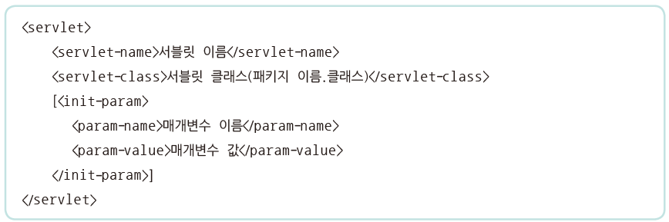
3. MVC 패턴 구현 방법
web.xml 파일에 서블릿 구성하기
<servlet> 요소로 서블릿 클래스 등록하기
<servlet>은 웹 애플리케이션에서 사용될 기본 서블릿 객체와 매개변수를 설정하는 요소

Slide 9
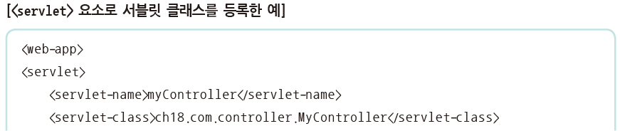

3. MVC 패턴 구현 방법

Slide 10
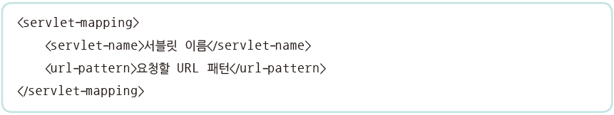
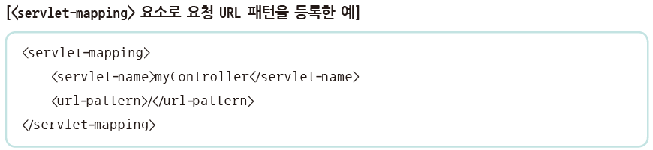
3. MVC 패턴 구현 방법
web.xml 파일에 서블릿 구성하기
<servlet-mapping> 요소로 요청 URL 패턴 설정하기
<servlet-mapping>은 웹 브라우저에서 요청되는 URL과 서블릿 클래스를 매핑하기 위해 URL 패턴을 설정하는 요소

Slide 11
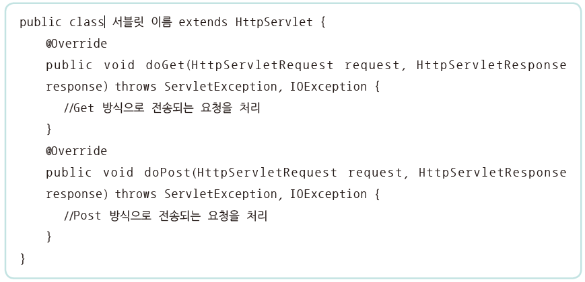
3. MVC 패턴 구현 방법
컨트롤러 생성하기
서블릿 클래스 생성하기
서블릿 클래스는 HttpServlet 클래스를 확장하여 생성
생성된 서블릿 클래스는 웹 브라우저에서 전송되는 GET 방식과 POST 방식에 따라 각각 doGet( ), doPost( ) 메소드를 통해 요청 작업을 수행한 후 웹 브라우저에 응답

Slide 12
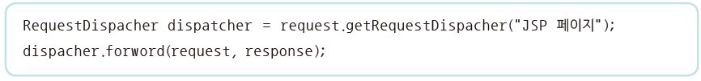
3. MVC 패턴 구현 방법
컨트롤러 생성하기
페이지 이동하기
서블릿 클래스에서 웹 브라우저로부터 요청된 처리 결과를 보여줄 응답 페이지로 이동
이때 현재 뷰 페이지에서 이동할 뷰 페이지에 요청 정보를 그대로 전달하며, 뷰 페이지가 이동해도 처음에 요청된 URL을 계속 유지하기 위해 포워딩 방식을 사용

Slide 13
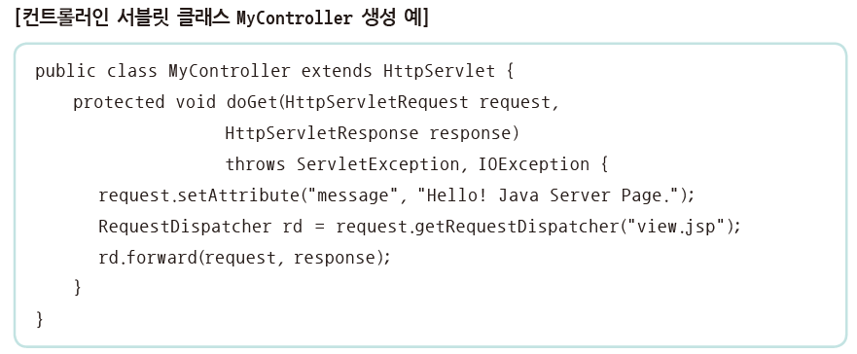
3. MVC 패턴 구현 방법

Slide 14
3. MVC 패턴 구현 방법
모델 생성하기
모델은 웹 애플리케이션의 비즈니스 로직을 포함하는 데이터로 웹 애플리케이션의 상태
모델은 데이터베이스에서 데이터를 가져오거나, 웹 애플리케이션에 필요한 서비스를 수행하는 간단한 자바 클래스로 자바빈즈를 의미
자바빈즈는 데이터를 담을 멤버 변수인 프로퍼티와 데이터를 가져오거나 저장하는 Getter/Setter( ) 메소드로 구성

Slide 15
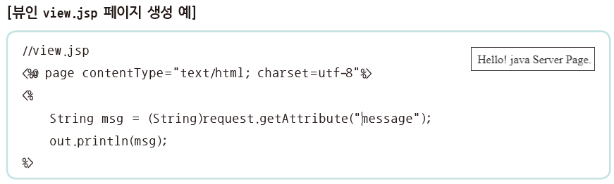
3. MVC 패턴 구현 방법
뷰 생성하기
뷰는 웹 브라우저의 요청을 처리한 결과를 사용자에게 보여주는 JSP 페이지를 의미
뷰는 JSP가 제공하는 태그를 사용하여 컨트롤러가 전송한 모델 데이터를 웹 브라우저에 출력

Slide 16
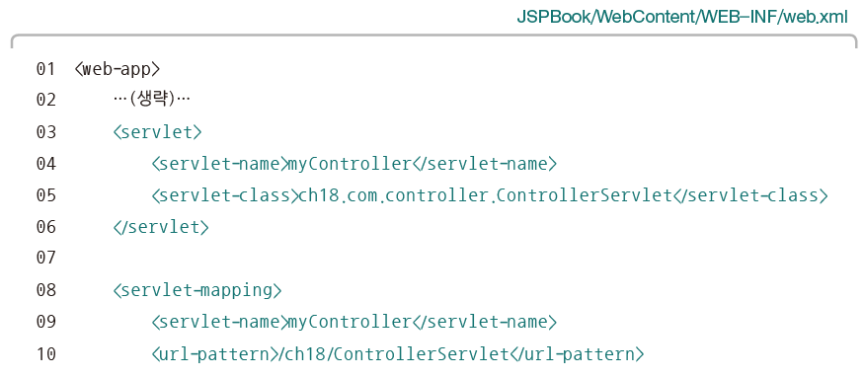

3. MVC 패턴 구현 방법

Slide 17
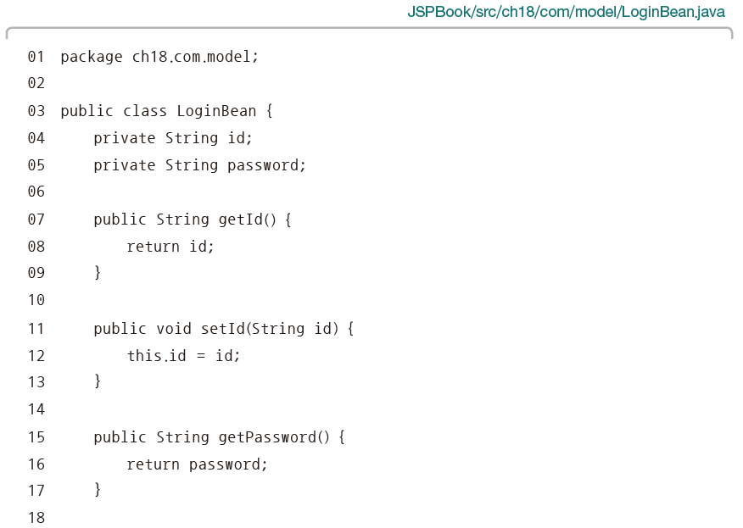
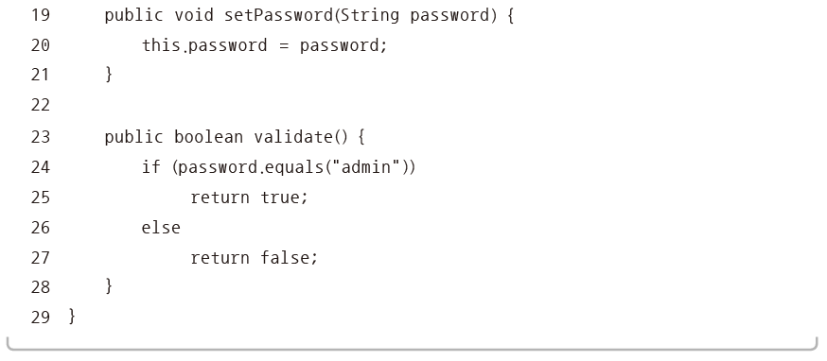
3. MVC 패턴 구현 방법
모델 생성하기:

Slide 18
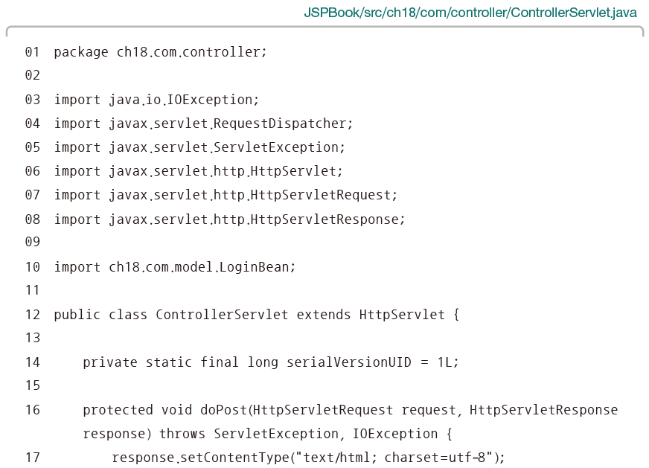
3. MVC 패턴 구현 방법
컨트롤러 생성하기:

Slide 19
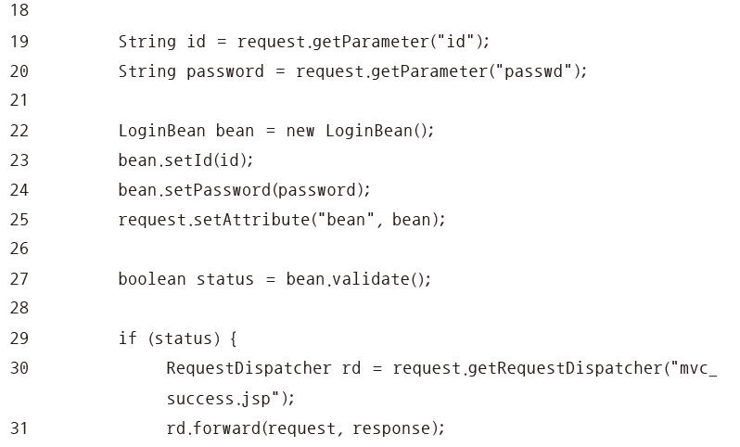
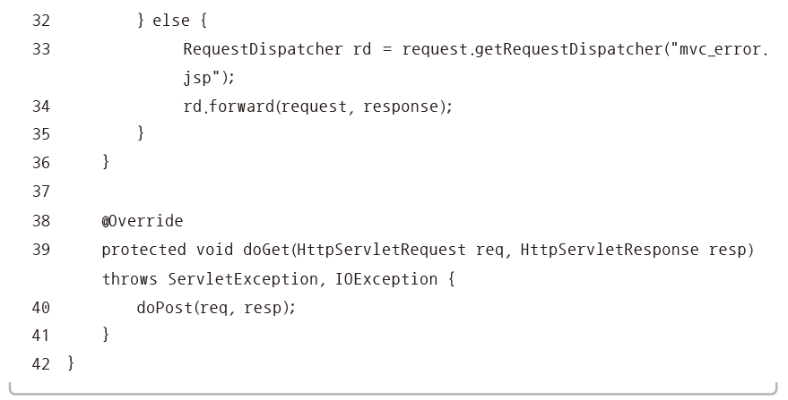
3. MVC 패턴 구현 방법

Slide 20
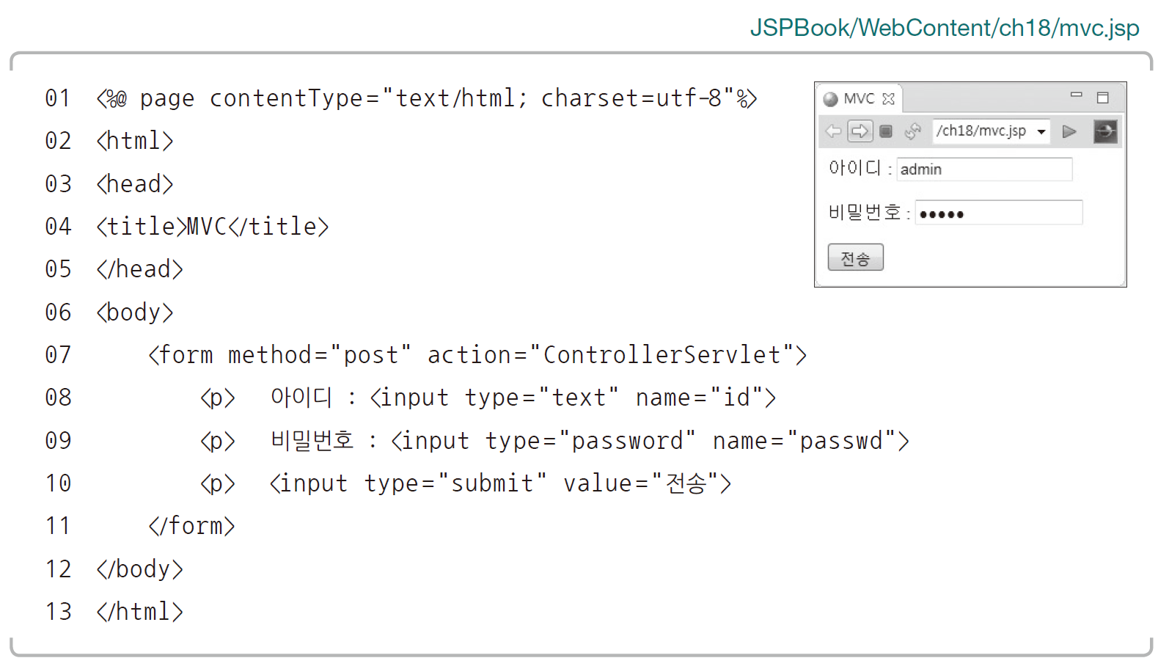
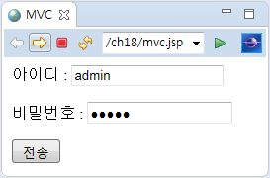
3. MVC 패턴 구현 방법
뷰 생성하기

Slide 21
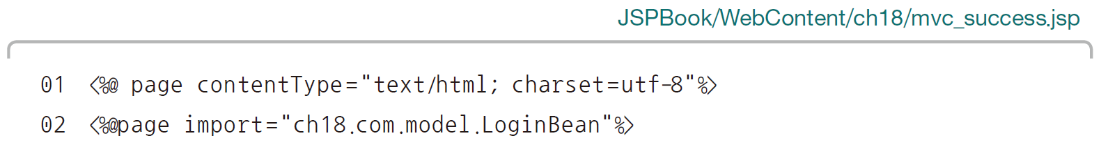
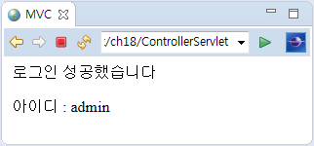
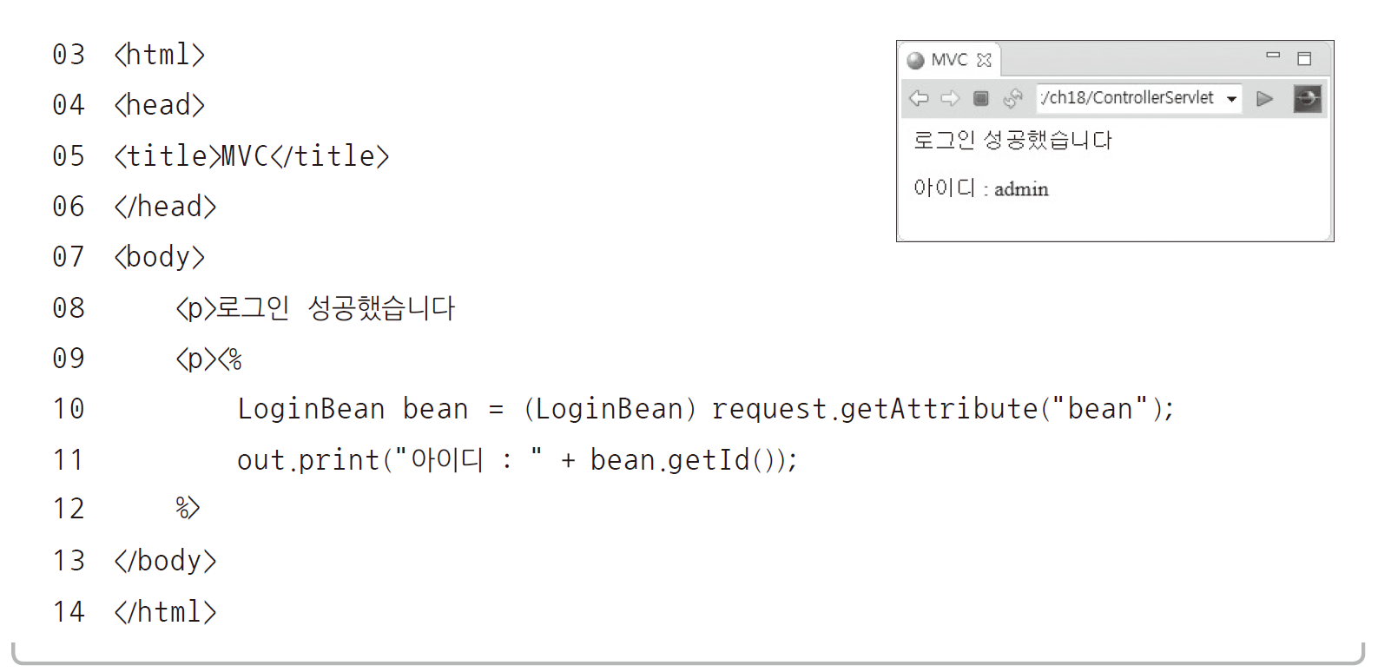
3. MVC 패턴 구현 방법

Slide 22
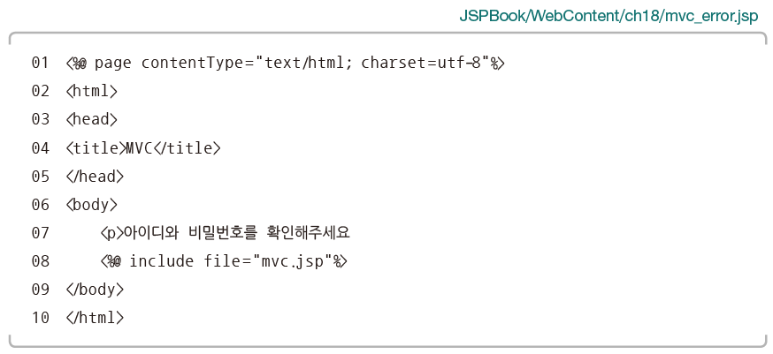
3. MVC 패턴 구현 방법

Slide 23
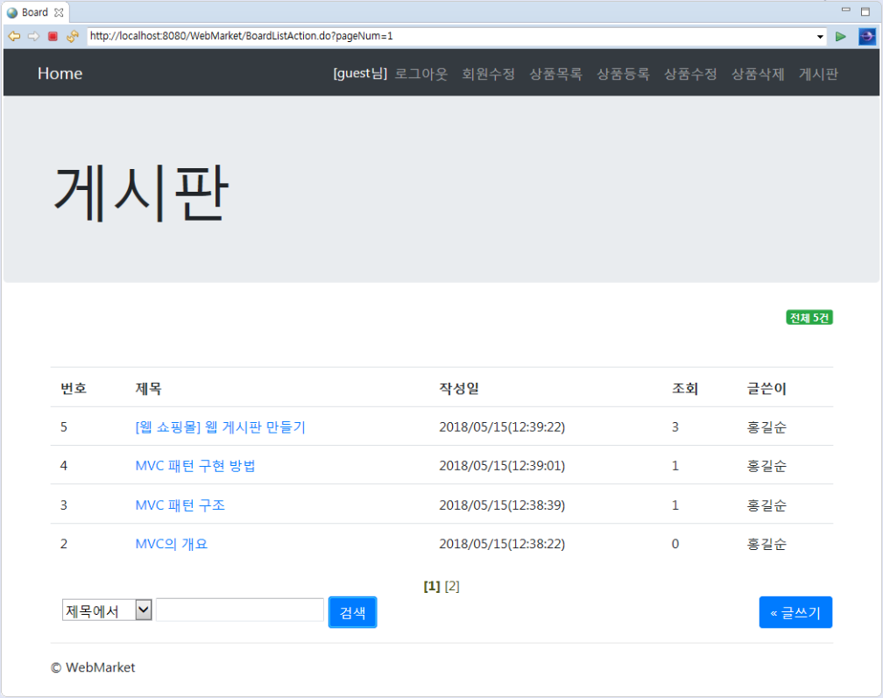
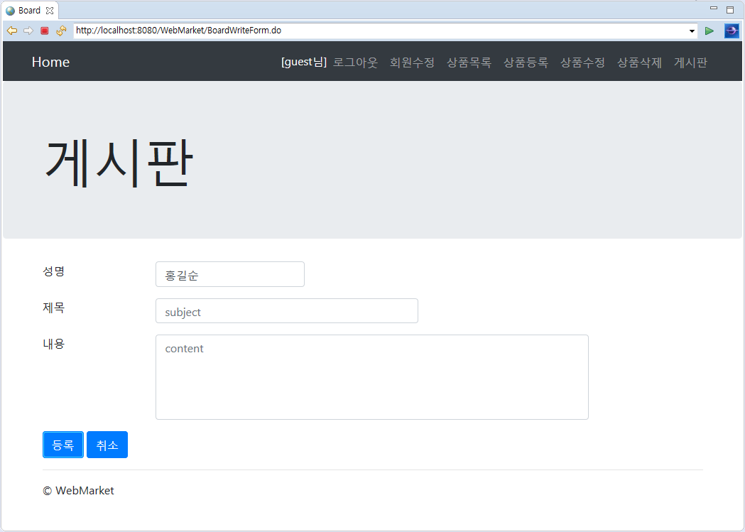
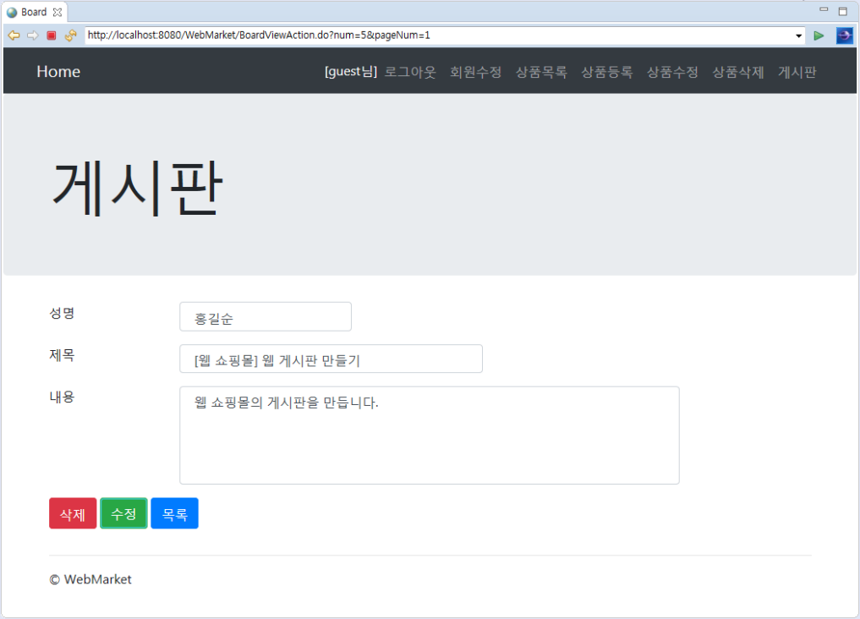
4. [웹 쇼핑몰] 게시판 만들기

Slide 24
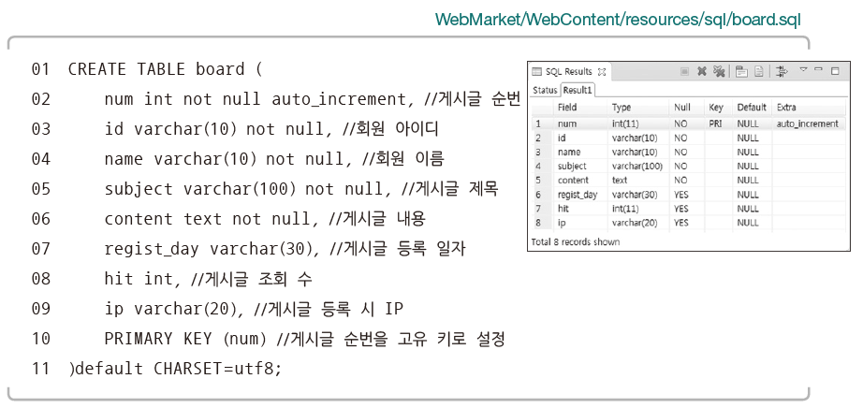
4. [웹 쇼핑몰] 게시판 만들기
데이터베이스 커넥션 설정하기:
커넥션 이름은 Market_Conn, 데이터베이스 이름은 WebMarketDB를 사용하여 Data Source Explorer에서 실행
회원 관리 테이블 생성하기

Slide 25
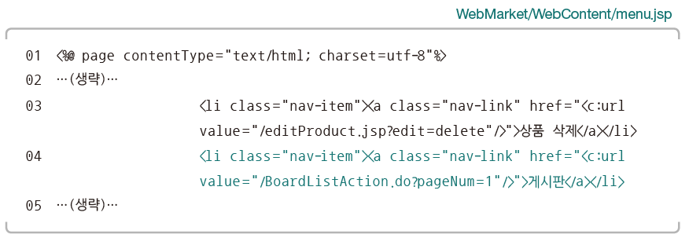
4. [웹 쇼핑몰] 게시판 만들기
메뉴 페이지 수정하기

Slide 26
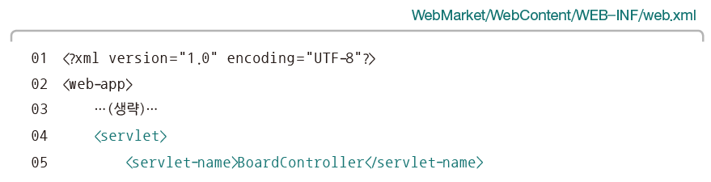
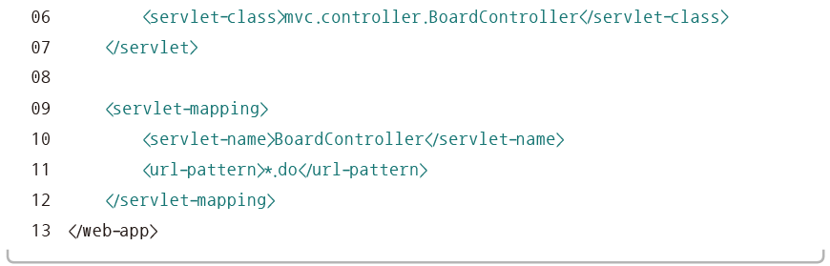
4. [웹 쇼핑몰] 게시판 만들기
web.xml 파일에 추가 작성하기

Slide 27
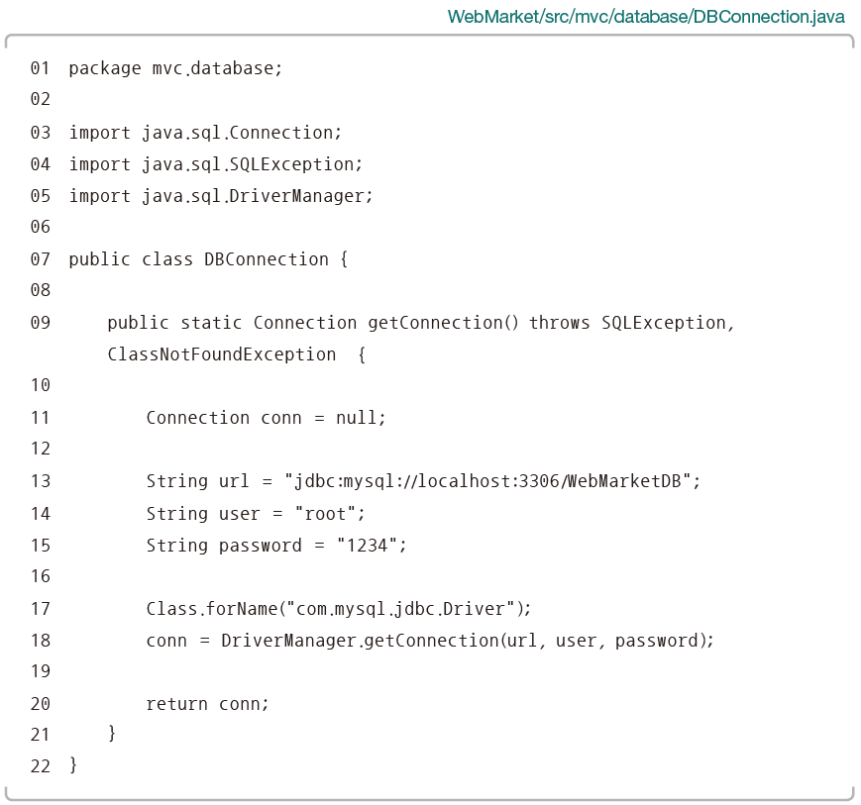
4. [웹 쇼핑몰] 게시판 만들기
데이터베이스 연결 클래스 생성하기

Slide 28
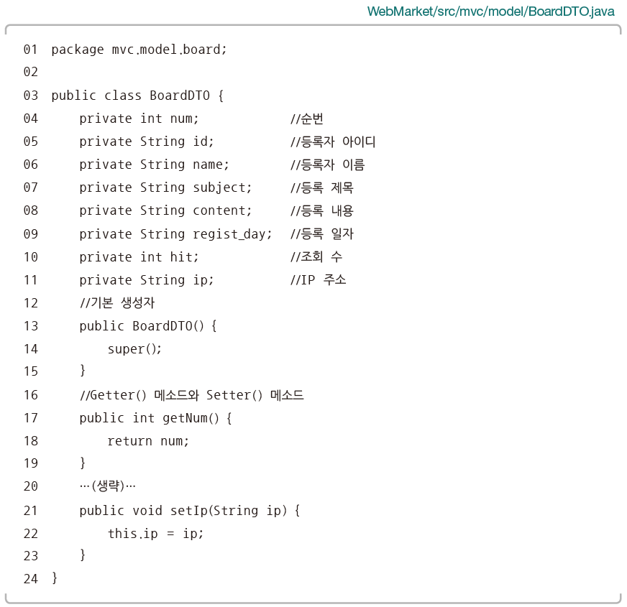
4. [웹 쇼핑몰] 게시판 만들기
게시판 데이터 클래스 생성하기

Slide 29
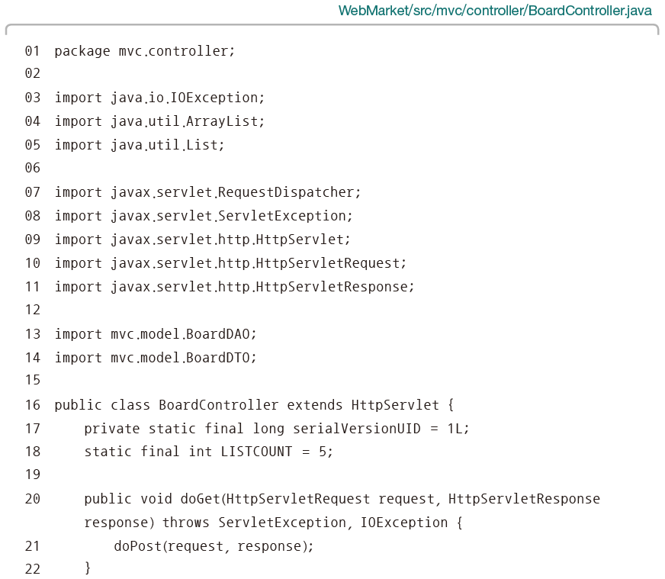
4. [웹 쇼핑몰] 게시판 만들기
컨트롤러 작성하기

Slide 30
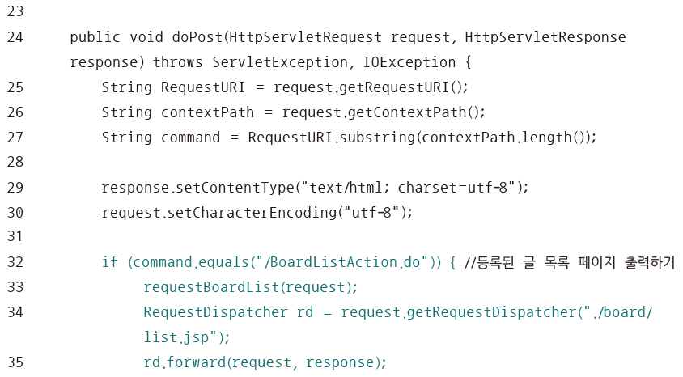
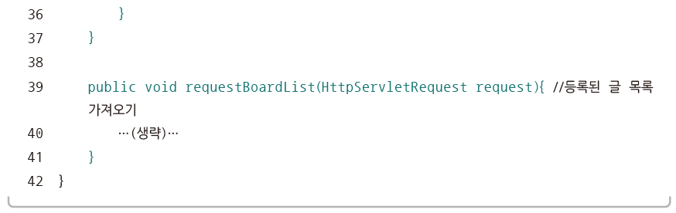
4. [웹 쇼핑몰] 게시판 만들기

Slide 31
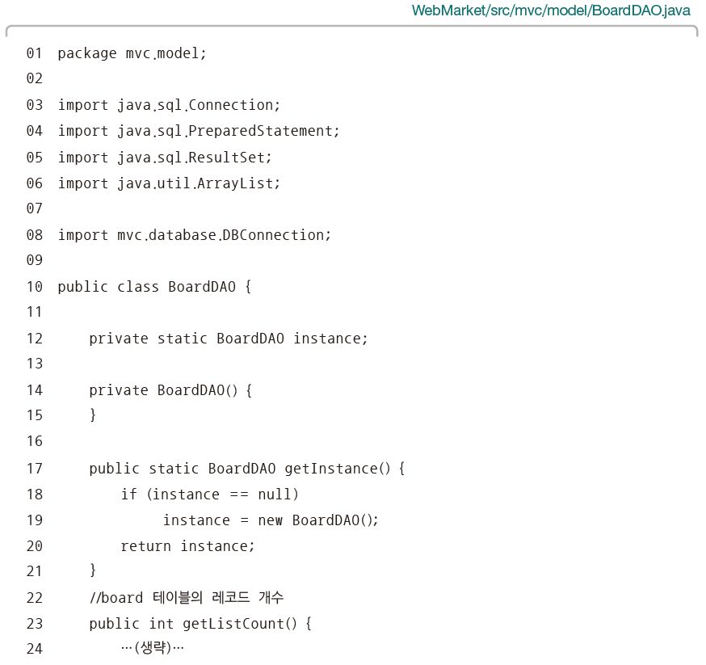
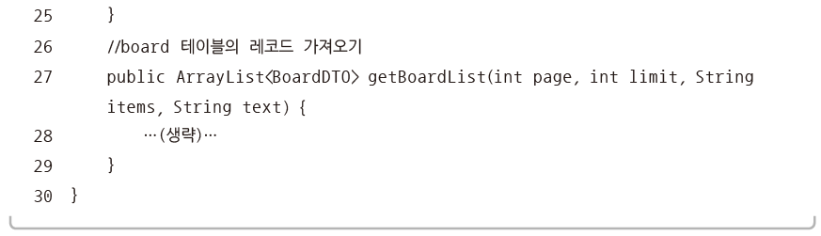
4. [웹 쇼핑몰] 게시판 만들기
모델 작성하기

Slide 32
4. [웹 쇼핑몰] 게시판 만들기
뷰 작성하기
/WebContent/ 폴더에 board 폴더를 만든 후 이 폴더에 list.jsp 파일 생성
list.jsp 파일의 내용은 예제 소스 파일 참고

Slide 33
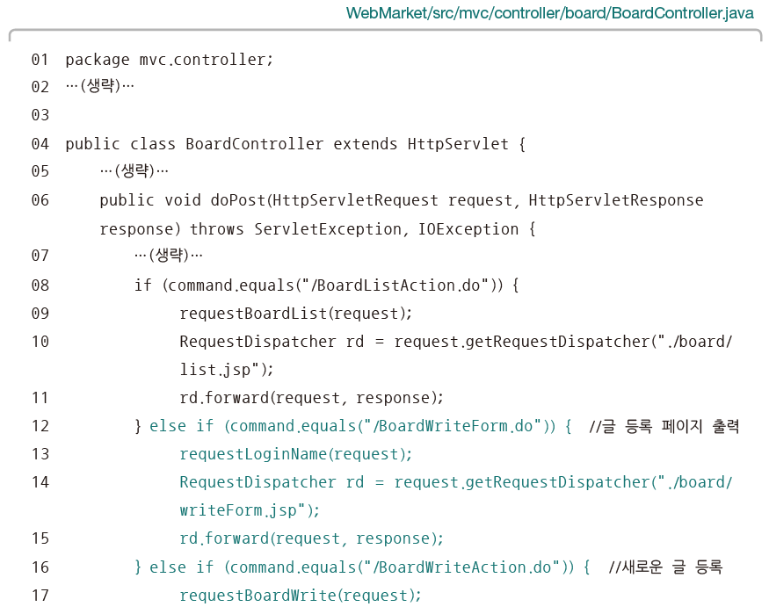
4. [웹 쇼핑몰] 게시판 만들기
컨트롤러 작성하기

Slide 34
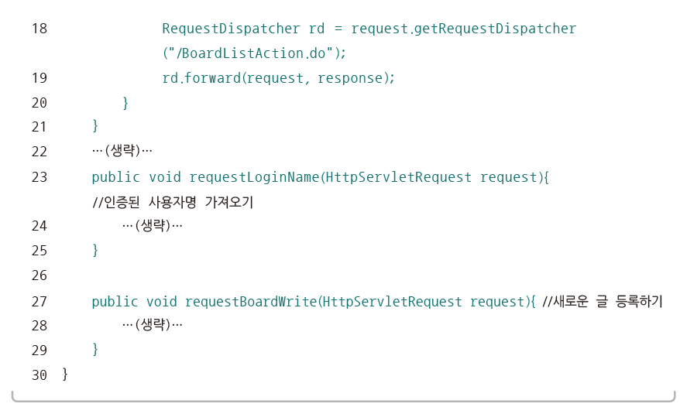
4. [웹 쇼핑몰] 게시판 만들기

Slide 35
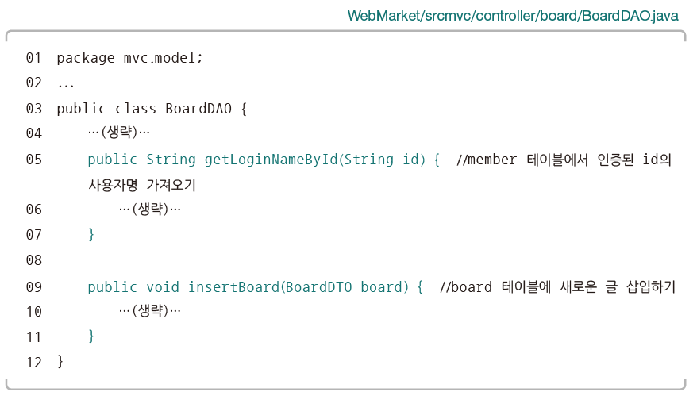
4. [웹 쇼핑몰] 게시판 만들기
모델 작성하기

Slide 36
4. [웹 쇼핑몰] 게시판 만들기
뷰 작성하기
/WebContent/board/ 폴더에 writeForm.jsp 파일 생성
writeForm.jsp 파일의 내용은 예제 소스 파일 참고

Slide 37
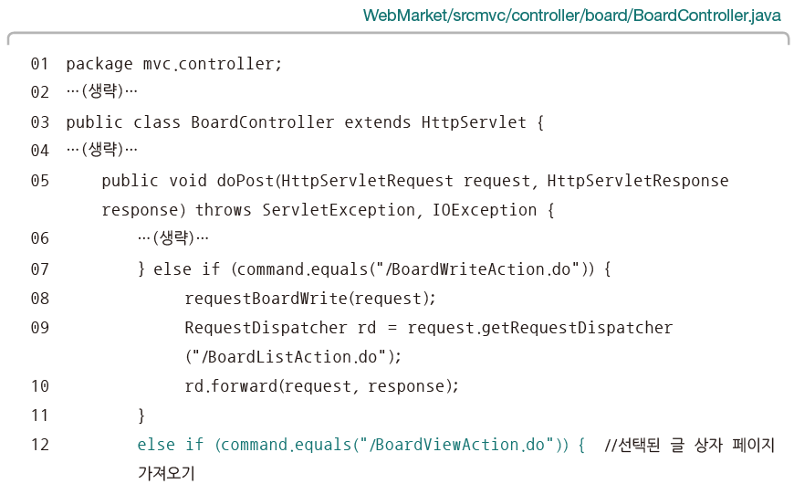
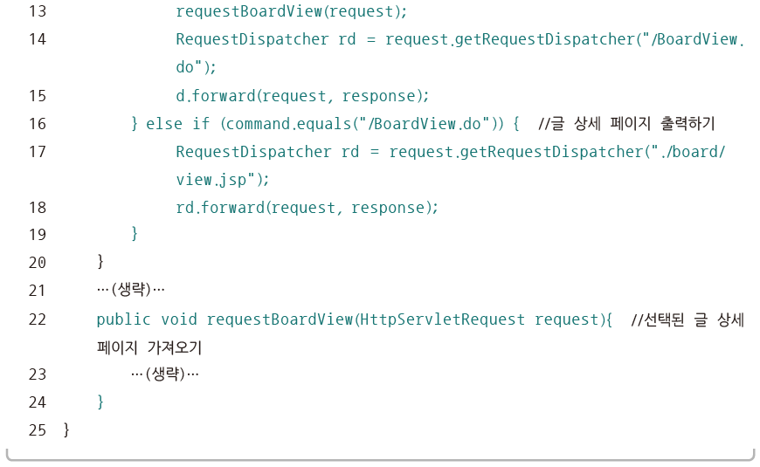
4. [웹 쇼핑몰] 게시판 만들기
컨트롤러 작성하기

Slide 38
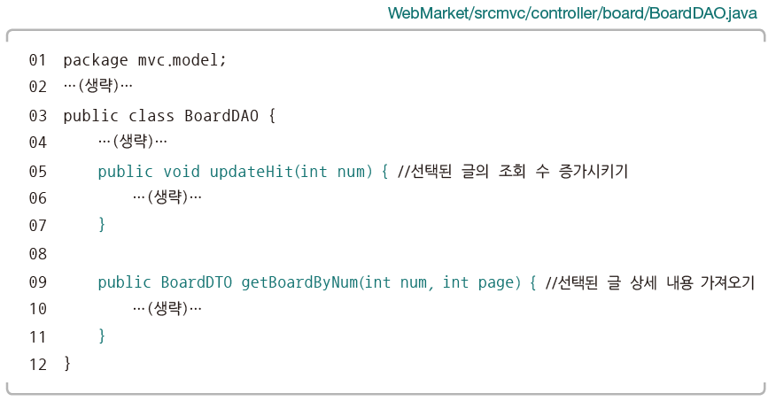
4. [웹 쇼핑몰] 게시판 만들기
모델 작성하기

Slide 39
4. [웹 쇼핑몰] 게시판 만들기
뷰 작성하기
/WebContent/board/ 폴더에 view.jsp 파일 생성
view.jsp 파일의 내용은 예제 소스 파일 참고

Slide 40
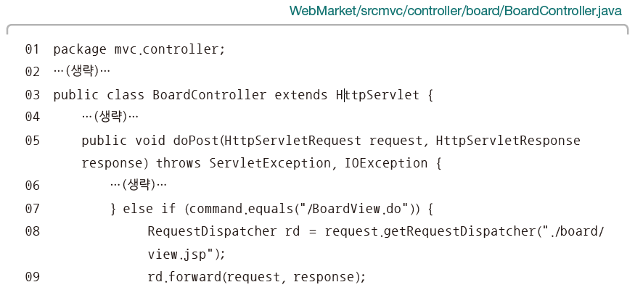
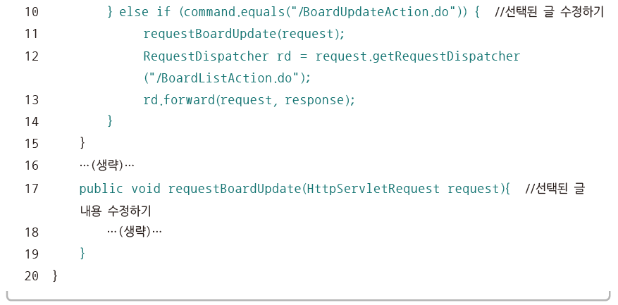
4. [웹 쇼핑몰] 게시판 만들기
컨트롤러 작성하기

Slide 41
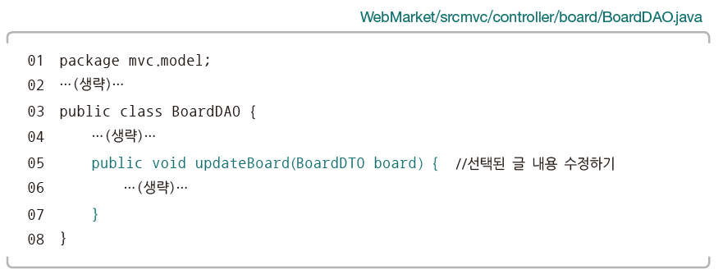
4. [웹 쇼핑몰] 게시판 만들기

Slide 42
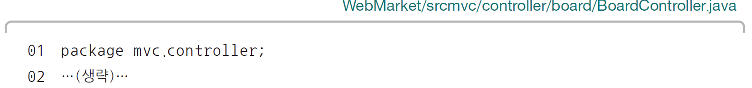

4. [웹 쇼핑몰] 게시판 만들기
컨트롤러 작성하기

Slide 43

4. [웹 쇼핑몰] 게시판 만들기
모델 작성하기

